Slide 1
Лекция 5. Тема 1.4. Электрические измерения.
Цель: изучить основные понятия электрических измерений, типы и характеристики измерительных механизмов.
Знания и умения
определять погрешности электроизмерительных приборов по данным измерений;
различать тип и характеристики измерительных приборов по условным обозначениям, по принципу действия;
определять цену деления приборов;
выбирать нужные пределы измерений у многопредельных приборов;
уметь пользоваться омметром и тестером при измерении силы тока, напряжения и сопротивления.

Slide 2
План
Средства измерения: меры, измерительные приборы, измерительные преобразователи.
Прямые и косвенные измерения, погрешности измерений.
Классификация электроизмерительных приборов.
Магнитоэлектрический и электромагнитный измерительные механизмы.
Электродинамический измерительный механизм.
Измерение тока и напряжения.
Измерение электрического сопротивления.
Измерение мощности и энергии.
Особенности измерения мощности в цепях постоянного и переменного тока.
Индукционный измерительный механизм.

Slide 3
Классификация
Измерительные приборы
образцовые
рабочие
показывающие
регистрирующие
стрелочные
цифровые
непосредственной оценки
сравнения
по роду измеряемой величины
по принципу действия измерительного механизма
по классу точности
амперметры
вольтметры
ваттметры
магнитоэлектрические
электромагнитные
электродинамические
0,05; 0,1; 0,2; 0,5;
1,0; 1,5; 2,5; 4,0

Slide 4
Погрешности измерений
Δ А – абсолютная погрешность
А_{изм} - измеренное значение физической величины
А – действительное (истинное) значениефизической величины
– относительная погрешность
– приведенная погрешность
А_{н} - нормирующее значение (предел измерения, диапазон измерения, длина шкалы)
Класс точности – допустимая (максимальная) основная приведенная погрешность электроизмерительного прибора.
0,05; 0,1; 0,2; 0,5; 1; 1,5; 2,5; 4,0

Slide 5
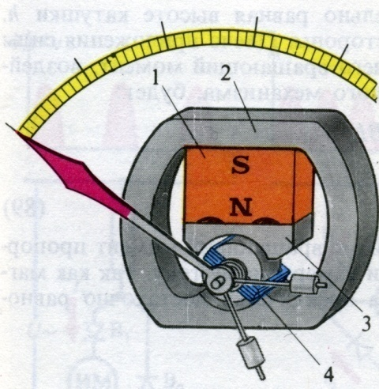
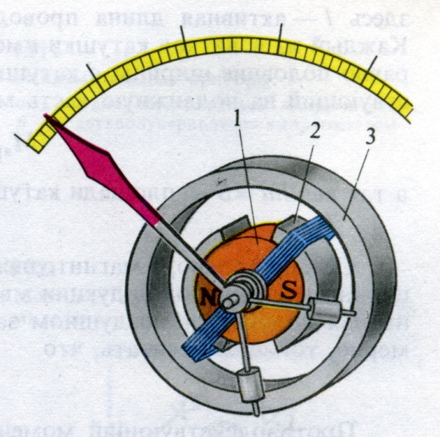
Магнитоэлектрический механизм
с внешним магнитом с внутрирамочным магнитом

Slide 6
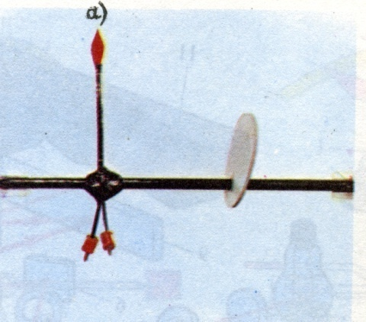
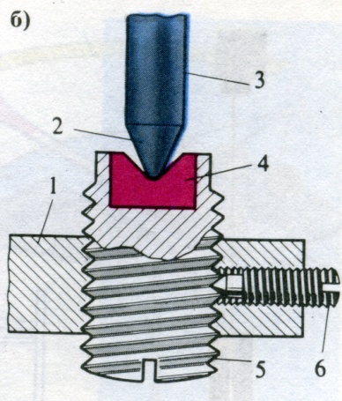
Установка подвижной части на опорах
а) б)
а) подвижная часть;
б) опора: 1 – стойка, 2 – керн, 3 – ось, 4 – камень, 5 – винт подпятника, 6 – стопорный винт.

Slide 7
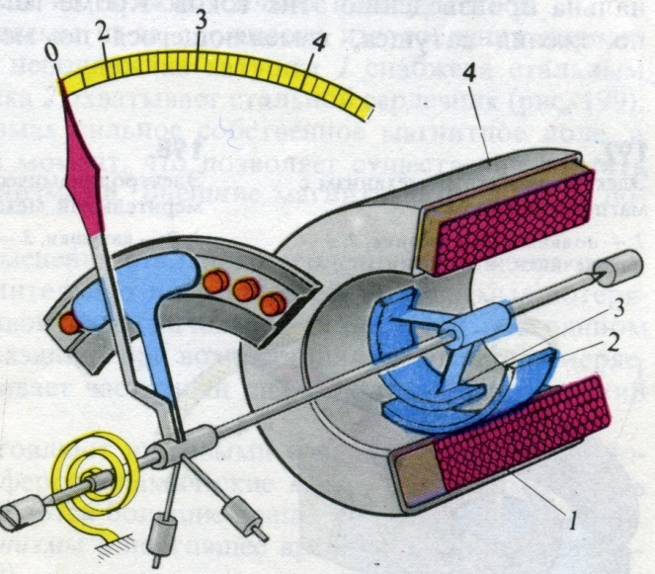
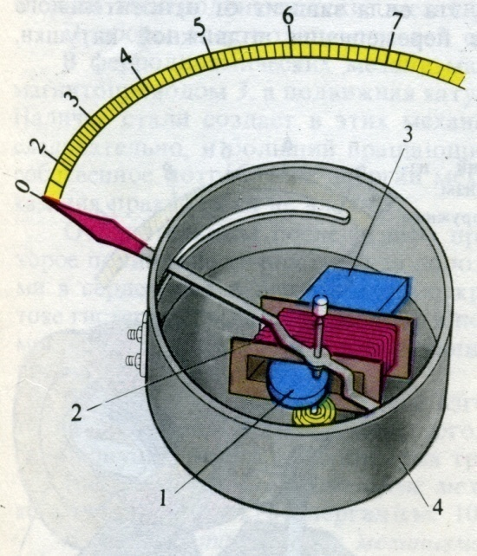
Электромагнитный механизм
с круглой катушкой с плоской катушкой
1 – катушка, 2 и 3 – сердечники, 1 – подвижный сердечник, 2 – катушка,
4 – экран. 3 – неподвижный сердечник, 4 – экран.

Slide 8
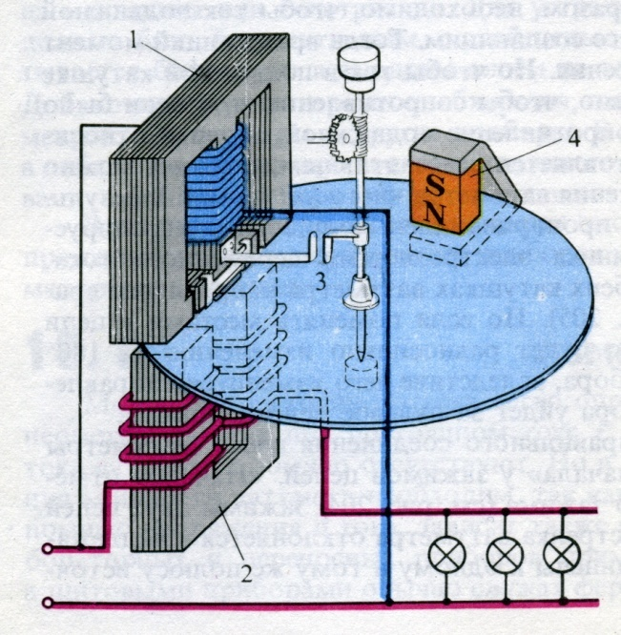
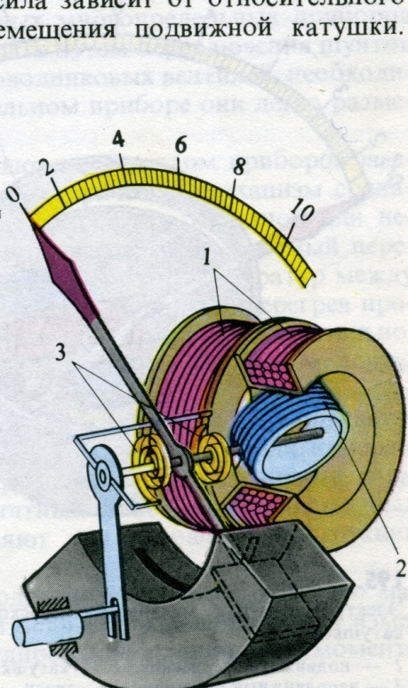
Электродинамический измерительный механизм
1 – обмотка цепи напряжения, 1 –обмотка цепи тока,
2 – обмотка цепи тока, 2 – обмотка цепи напряжения,
3 – регулятор самохода, 3 – пружины возврата,
4 – магнитоиндукционный успокоитель 4 – воздушный успокоитель

Slide 9
Измерение тока и напряжения
Измерение тока
Измерение напряжения
r_{Ш}
U_{X}
r_{Д}
I_{ИЗМ}
I_{А}
I_{Ш}
А
r_{V}
r_{Н}
V
U_{X} = n∙ U_{V}
I_{A} – номинальное значение тока амперметра в отсутствии шунта
U_{V} – показание вольтметра
- сопротивление шунта
- добавочное сопротивление
- коэффициент
шунтирования

Slide 10
Измерение сопротивления
Методом амперметра и вольтметра
A
A
V
Rx
V
Измерение малых сопротивлений
Измерение больших сопротивлений
омметром
равновесным измерительным мостом
r_{X}
Е, r₀
Ω
R _{A}
R1
R2
r_{Д}
G
R x
R3

Slide 11
Измерение мощности
Метод амперметра и вольтметра в цепи постоянного тока
r_{A}
r_{A}
+
U
-
А
+
U
-
А
UA
r_{V} U_{Н} r_{Н}
I I_{V} I_{Н}
r_{V} r_{Н}
V
P = U∙ I
V
при r _{Н} << r_{V}
r_{V} -внутреннее сопротивление вольтметра
при r _{Н} >> r_{A}
r_{А} -внутреннее сопротивление амперметра
Электродинамическим ваттметром в цепи постоянного и переменного тока
*
*
I _{m} – предел ваттметра по току
U_{m} – предел ваттметра по напряжению
Р _{m} = I _{m} U_{m} –предел измерения ваттметра по мощности
С =I _{m} U_{m} / n - цена деления ваттметра
I_{m}
I_{m}
U_{m}
I_{v} r_{Н}
+
U
-
W

Slide 12
Классификационная таблица
Амперметр | Амперметр – сочетание измерительного механизма и шунта |  | Амперметр в цепь включается последовательно нагрузке
Вольтметр | Вольтметр – сочетание измерительного механизма и добавочного сопротивления |  | Вольтметр в цепь включается параллельно нагрузке
Ваттметр | Ваттметр – сочетание амперметра и вольтметра |  | Включение ваттметра
Измерение сопротивления | Измерение омметром | Измерение методом амперметра и вольтметра |  | Измерение при помощи измерительного моста
 |  | Измерение малых сопротивлений | Измерение больших сопротивлений

Slide 13
Самостоятельная работа
Условные обозначения на электроизмерительных приборах.
Элементы конструкции электроизмерительных приборов.
Определение цены деления электроизмерительных приборов.
Решение задач на определение погрешности измерения.
5. Заполнение классификационной таблицы
6. Условные обозначения на электроизмерительных приборах.
7. Элементы конструкции электроизмерительных приборов.
8. Определение цены деления электроизмерительных приборов.
9. Решение задач на определение погрешности измерения.
Литература
Гальперин М.В, Электронная техника: учебник для спо. – 2-е изд.,
исправ. и доп. – М.: Форум: ИНФРА-М, 2014. – 351 с. §11.1-11.8.

